Slide 1
Met inzicht verantwoord live!
De testmonitor in actie
Testnet Thema Avond
Jos van Rooyen
22-06-2011

Slide 2
Agenda
Introductie
De Aanleiding
De Aanpak
Positionering
De verschillen
Resultaten
Learning points
Vragen
2

Slide 3
Introductie Jos
Werkzaam Bartosz ICT BV
Ruim 20 jaar in testen
Co-auteur TestGrip, TestFrame & Baas over Project
Expert Computable
Presentator
Publicaties; Testverbetering, BI-testen, TTCN3 etc.
Review commissie TestDag, Eurostar, ISO29119
Lid Testnet werkgroep MBT & regievoering
3

Slide 4
De aanleiding voor de Testmonitorrol
IT gedrevenheid
Onvoldoende aandacht voor processen irt organisatie en de middelen
Meerdere leveranciers
Scope niet bevroren
Complexe situatie
Wat is de kwaliteit?
Is het werkbaar voor de business?
Waar moeten we rekening meehouden?
4

Slide 5
Hoe krijg ik inzicht en vertrouwen in het nieuwe/gewijzigde product!
De testmonitor zorgt voor nachtrust
5

Slide 6
Doel Monitorrol
Inpasbaarheid nieuw informatiesysteem in de lopende organisatie vaststellen, tav proces, middelen en organisatie
T.b.v. de acceptant het voortbrengingsproces inzichtelijk maken en monitoren v.w.b. de productkwaliteit en de organisatiegereedheid, om tot een onderbouwd vrijgaveadvies te komen.
6

Slide 7
In het kort
Een testmonitor bewaakt de kwaliteit van de op te leveren (software) producten ten behoeve van de acceptant (opdrachtgever), over de gehele voortbrengingsketen, van business case tot en met beheer. Hiermee wordt door de acceptant een objectief en onafhankelijk beeld verkregen over de kwaliteit van de producten afgezet tegen en getoetst aan de eisen en acceptatiecriteria die vooraf zijn opgesteld. Dit tot doel om vertrouwen te krijgen in de nieuwe producten en om eventuele risico's in kaart te brengen zodat de producten verantwoord in productie kunnen worden genomen zonder
onaangename verrassingen. Op deze wijze kan de acceptant vroegtijdig, daar waar noodzakelijk, het voortbrengingsproces (bij)sturen.
7

Slide 8
Werkwijze
Mandaat
Inventariseren
Observeren
Signaleren
Rapporteren
Adviseren
IOSRA Model
8
Notes:
8

Slide 9
Werkwijze (2)
IOSRA model:
Inventariseren
Vaststellen welke producten en processen aan welke eisen moeten voldoen
Vastlegging in de traceability matrix
Observeren
Meten van het proces en product middels reviews en steekproeven
Signaleren
Delta’s in het proces en product benoemen
9
Notes:
9

Slide 10
Werkwijze (3)
Rapporteren
Risico’s n.a.v. de delta’s rapporteren
Adviseren
Advies uitbrengen hoe met de risico’s om te gaan
Actie
10
Notes:
10

Slide 11
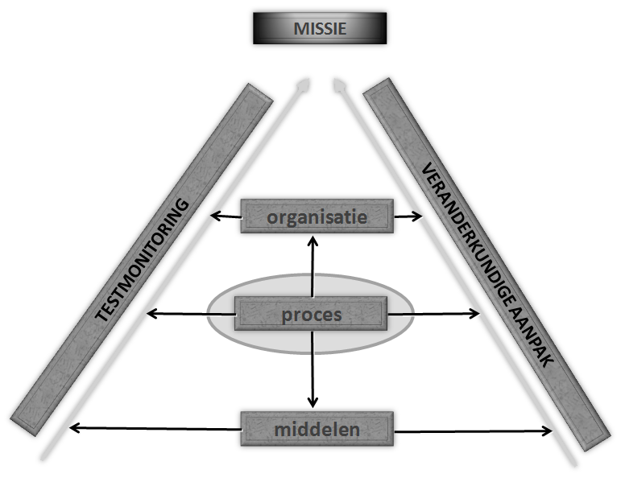
De aanpak
11
Notes:
11

Slide 12
proces
Middelen
Organisatie
Waarnemen
Vrijgaveadvies
12
Notes:
12

Slide 13
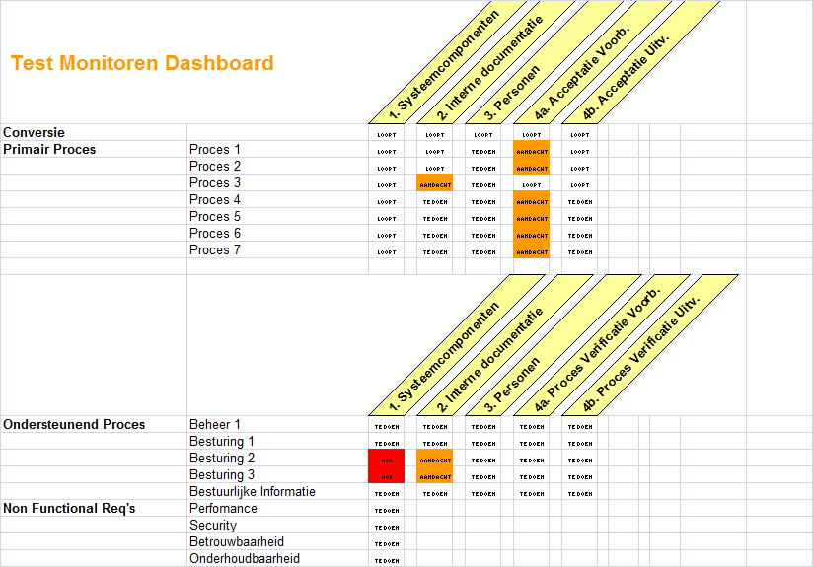
13
Notes:
13

Slide 14
Aanpak
Afhankelijk van:
Missie
Zwaartepunt
Kritieke processen
Type System Development Life Cycle
Verschillend voor:
Proces
Middelen
Organisatie
14
Notes:
14

Slide 15
Aanpak
Proces:
Simulatiesessies / Workshops
Gezamenlijke impactanalyses
Middelen:
Meedraaien in test
Beoordelen rapportages
Organisatie:
Vaststellen kwaliteit (toekomstige) gebruikers
Workflow & autorisaties
15
Notes:
15

Slide 16
Randvoorwaarden
Toegang tot relevante informatie
Vrijheid om gesprekken te voeren
Mandaat dat waarnemingen verwerkt worden
In de keuken kijken
Positionering in de organisatie
16
Notes:
16

Slide 17
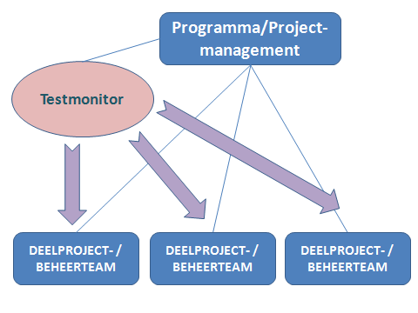
Positionering
17
Notes:
17

Slide 18
Testmanager VS Testmonitor
De Testmanager:
Deel van de keten
IT-kant
Geen betrokkenheid transitie
(deel) Scope
De Testmonitor:
Totale keten
Integraal proces, middelen en organisatie
Betrokken bij transitie
Totale scope
18
Notes:
18

Slide 19
De resultaten
Verbeterde samenwerking
Sneller de juiste medewerkers aan tafel
Inzicht en grip op de kwaliteit
Focus op keten en niet een deelproject
Organisatie weet wat er komt
Communicatielijnen zijn duidelijk
Aandachtspunten zijn scherp
19
Notes:
19

Slide 20
Ervaringen
Weerstand, mijnenlegger
Gevecht tussen tijd en kwaliteit
Kennisoverdracht
Blinde vlekken
Rapportage structuur
Follow up
In de keuken kijken …..
De aanhouder wint
Positionering
Gebrek aan kennis op sleutelposities
Het advies
De tribune
Proces
Project
Product
Cultuur
20
Notes:
20

Slide 21
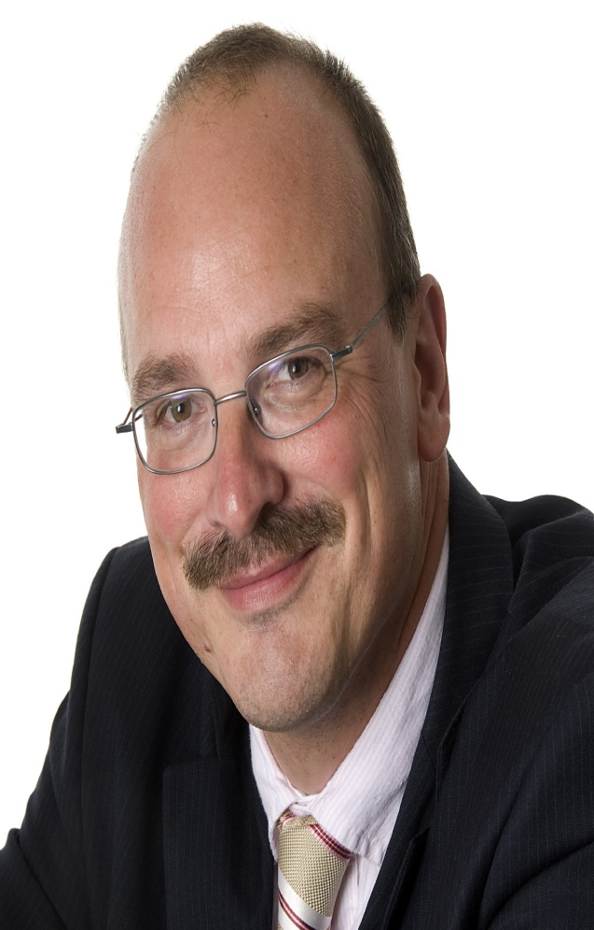
Jos van Rooyen E-mail: jos.van.rooyen@bartosz.nl Mobile: +31-612716484 LinkedIn: Jos van Rooyen
21
Notes:
21

Slide 22
Verwacht oktober 2011
22
Notes:
22

